Slide 1
МАТЕРИАЛЫ для подготовки к олимпиаде по краеведению Направление – ЛИТЕРАТУРА, ФОЛЬКЛОР, ЯЗЫК
ШУШАКОВА ГАЛИНА НИКОЛАЕВНА, к.ф.н., доцент кафедры удмуртской литературы и литературы народов России УдГУ

Slide 2
СПРАВОЧНИКИ

Slide 3
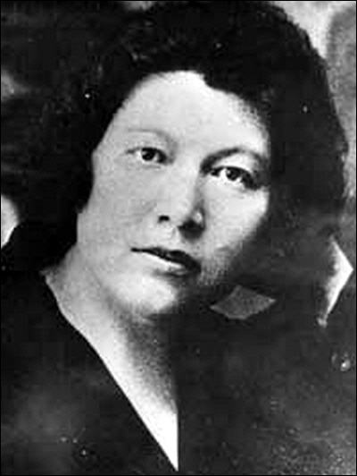
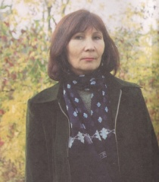
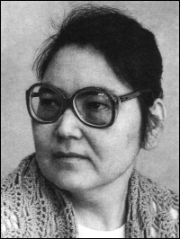
УДМУРТСКИЕ ПОЭТЕССЫ

Slide 4
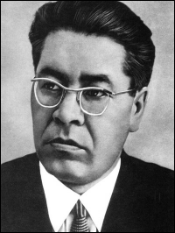
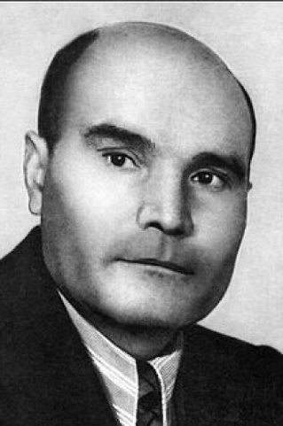
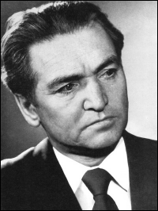
УДМУРТСКИЕ ПИСАТЕЛИ

Slide 5
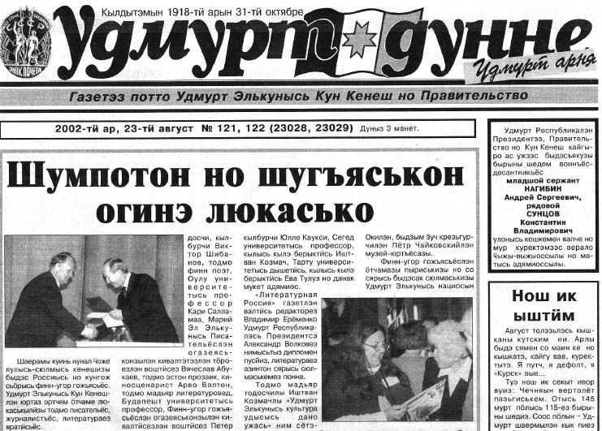
УДМУРТСКИЕ ГАЗЕТЫ И ЖУРНАЛЫ

Slide 7
ИНВОЖО - СОЛНЦЕВОРОТ

Slide 8
ГАЗЕТА «ӞЕЧБУР»

Slide 9
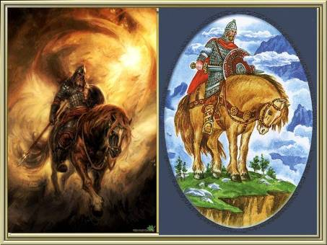
ГОРДИМСЯ НАШИМИ БОГАТЫРЯМИ

Slide 10
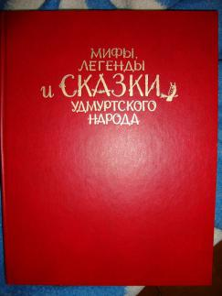
СБОРНИКИ ЛЕГЕНД и ПРЕДАНИЙ

Slide 11
ЯЗЫКИ НАРОДОВ УДМУРТИИ

Slide 12
БИБЛИЯ - СВЯЩЕННАЯ КНИГА для христиан
БИБЛИЯ на РУСИ (IX век)
БИБЛИЯ В УДМУРТИИ (XXI век)

Slide 13
СПАСИБО ЗА ВНИМАНИЕ!

